Slide 1

HTML
programación de aplicaciones web

Slide 2
Practica 3
OBJETIVO: el alumno aprenderá a agregar imágenes e implementar tablas dentro de un documento HTML.

Slide 3
Background
Para incluir un fondo en una página web necesitamos utilizar el atributo background en la etiqueta <BODY>, al que le asignamos el nombre del archivo que deseamos utilizar como fondo.
Con HTML | Con CSS
<body background="fondo.jpg" > </body> | <style> body{ background-image:url('fondo.jpg'); } </style>

Slide 4
Insertar imágenes <img>
Practica 3
Una de las primeras cosas que debemos aprender del HTML es la etiqueta <img> que funciona para colocar imágenes dentro de una página web.
<img src="imagenHTML.jpg">
<img src="folder/imagenHTML.jpg“
<img src="imagenHTML.jpg" border="0" width="10" height="10">

Slide 5
TABLAS
Practica 3
La etiqueta <table>, permite definir tablas. Una tabla es una cuadricula de casillas o celdas, divididas en filas y columnas. Las tablas para componerlas se hace uso de otras etiquetas, las cuales no tienen sentido sino están situadas dentro de una etiqueta de tabla.
<table> </table>

Slide 6
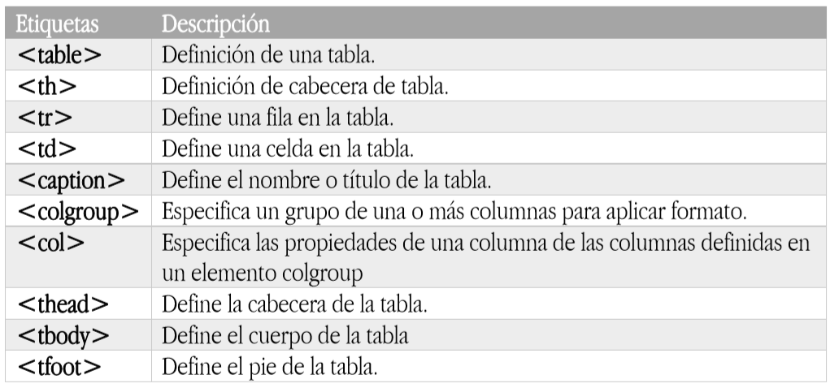
tablas
Practica 3
Etiquetas de una tabla

Slide 7
TABLAS
Practica 3
<TABLE>
<TR>
<TD></TD>
<TD></TD>
</TR>
<TR>
<TD></TD>
<TD></TD>
</TR>
</TABLE>

Slide 8
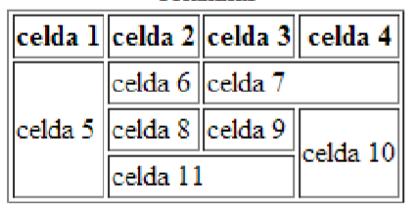
TABLAS
Practica 3
<td colspan="2">celda 7</td>
<td rowspan="2">celda 10</td>
<td rowspan="3">celda 5</td>
<td colspan="2">celda 11</td>

Slide 9
Dudas y comentarios
RIGOBERTO PEREZ OVANDO
correo: rigoberto.perez@unach.mx Facebook https://www.facebook.com/RigobertoPO Twitter https://twitter.com/RigobertoPO Github https://github.com/RigobertoPO

